Slide 1
Итоги государственной (итоговой) аттестации выпускников 11 класса МБОУ Григорьеской сош «О состоянии качества образования» 2011-2012 учебный год

Slide 2
«Благодаря ЕГЭ, мы сегодня имеем возможность получить полную картину того, что происходит в сфере образования. Картину, которой никогда не имели: Она не выявилась ни с помощью статистики, ни с помощью исследований. Это первый и, может быть, важнейший результат…. Качество образования не может быть выше качества работы учителя». Л.Н. Глебова

Slide 3
Создание условий для успешной сдачи ЕГЭ – одна из важнейших задач педагогического коллектива МБОУ Григорьевской сош. Для её реализации важны система взаимодействия всех участников образовательного процесса, наличие модели организации управленческой деятельности по подготовки к ЕГЭ и единой позиции у всех участников образовательного процесса – учителей, учеников, родителей – по отношению к самой итоговой аттестации и к готовности выпускников, так как именно положительное общественное мнение оправдывает усилия, снимает эмоциональное напряжение, дает психологическое равновесие.

Slide 4
Итоги ЕГЭ выпускников 11 класса в 2012 году
№ | Предмет | Число участ- ников ЕГЭ | Порого-вый балл по предме-ту | Сред- ний балл по ОУ | Кол-во не набра-вших порого-вого балла | Кол-во участников, набравших баллы
 |  |  |  |  |  | до 50 | 50 - 60 | 61 - 65 | 66 - 70 | 71 - 74 | 75 - 80 | свыше 80
1. | Русский язык | 6 | 36 | 54,2 | 1 | 1 | 2 | 1 | - | 1 | - | -
2. | Математика | 6 | 24 | 40,6 | 1 | 4 | 1 | - | - | - | - | -
3. | Биология | 4 | 36 | 40 | 2 | 1 | 1 | - | - | - | - | -
4. | Физика | 2 | 36 | 23 | 1 | 1 | - | - | - | - | - | -
5. | Обществознание | 4 | 39 | 49 | - | 3 | 1 | - | - | - | - | -
6. | География | 1 | 37 | 22 | 1 | - | - | - | - | - | - | -

Slide 5
Средний тестовый балл по результатам ЕГЭ
 | 2010 год | 2011 год | 2012 год
Русский язык | 54,6 | 62,9 | 54,2
Математика | 38 | 48,9 | 40,6
Физика | 47 | 48,2 | 23
Обществознание | 51,6 | 52,4 | 49
Биология | - | 46 | 40
История | 57 | - | -
География | - | - | 22

Slide 6
Статистические данные ЕГЭ – 2012

Slide 11
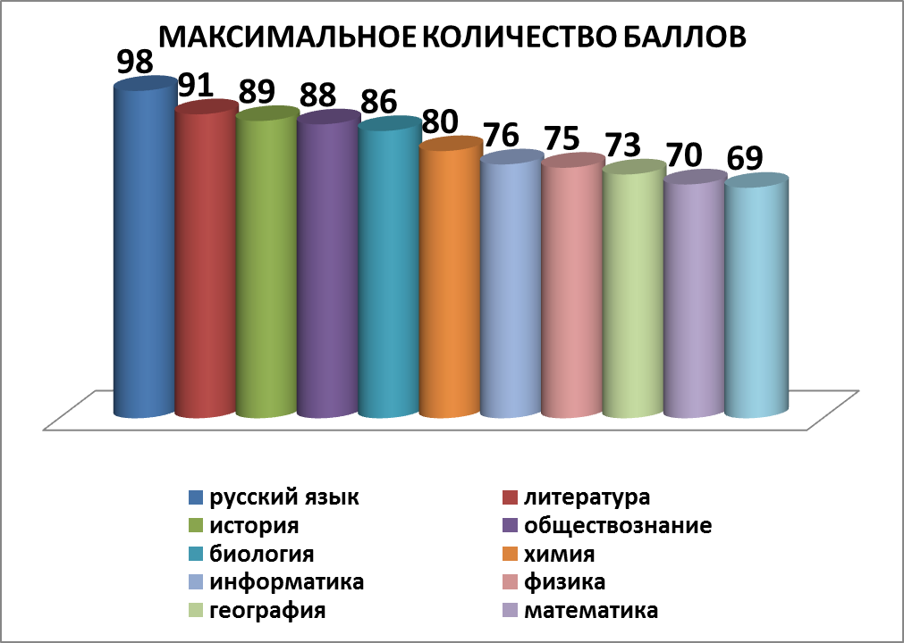
Рейтинг МБОУ ЕГЭ 2012

Slide 12
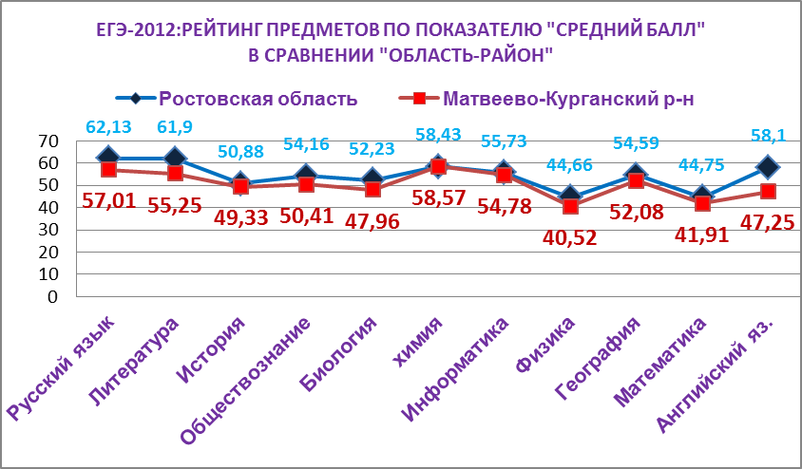

Slide 13
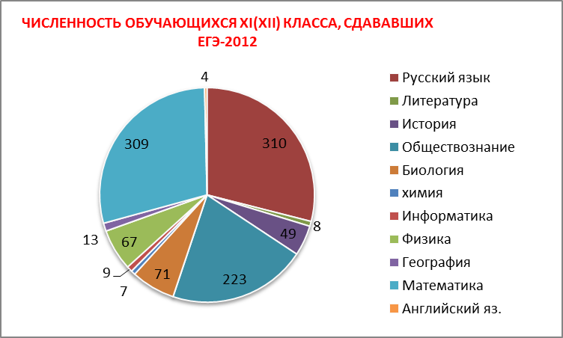

Slide 14
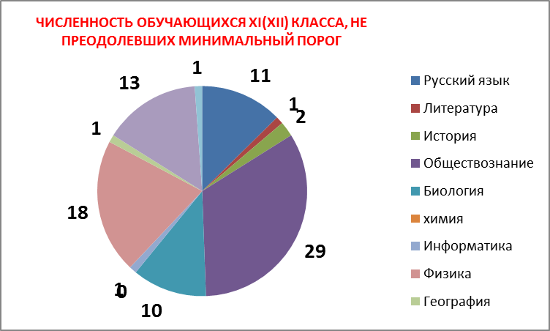

Slide 15
